Slide 1


Test
Be quiet! Ole hiljaa! Work alone! Työskentele yksin!

Slide 2
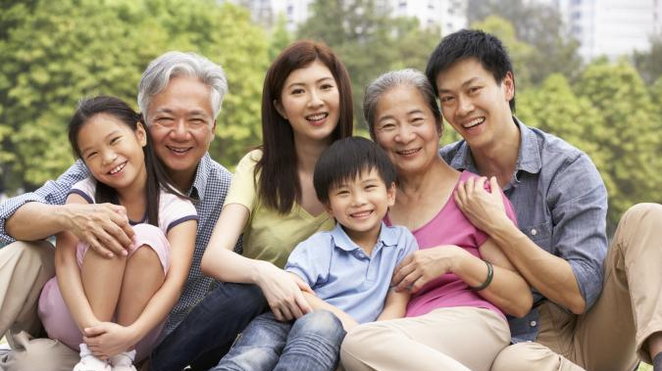
Family
Perhe

Slide 3
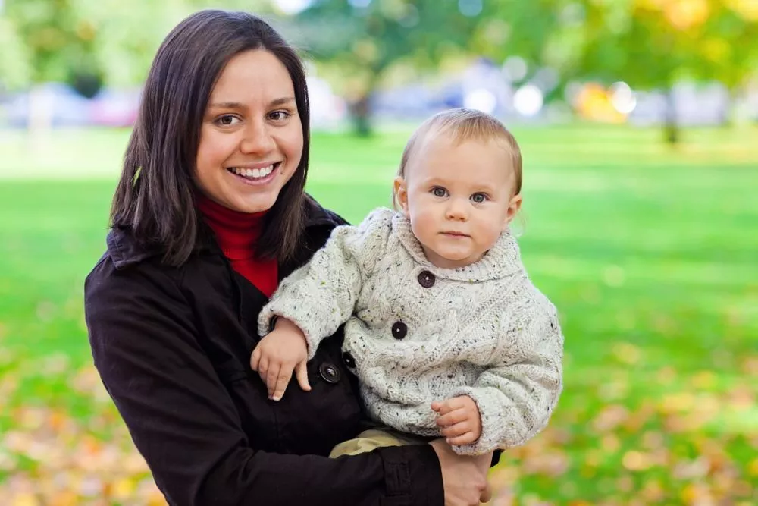
Mother (mum) - äiti

Slide 4

Father (dad) - isä

Slide 5
Parents - vanhemmat

Slide 6
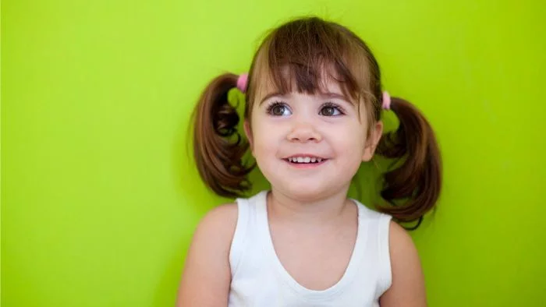
Daughter - tytär, sister - sisko

Slide 7
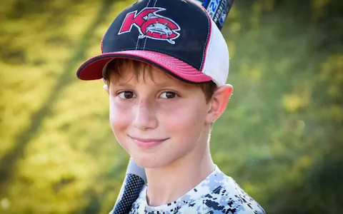
Son - (jonkun) poika, brother - veli

Slide 8
Children – lapset
(child – yksi lapsi)

Slide 9
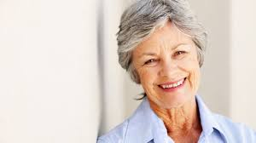
Grandmother - isoäiti

Slide 10
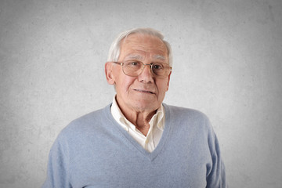
Grandfather - isoisä

Slide 11
Grandparents - isovanhemmat

Slide 12
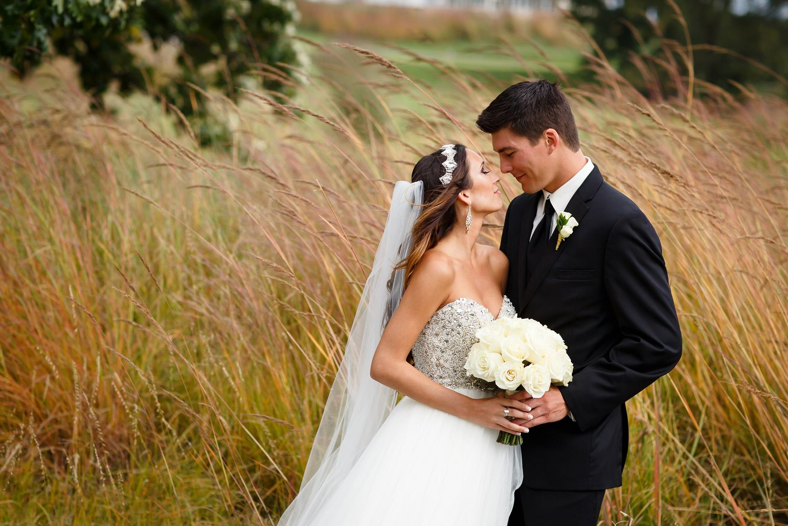
Wife – vaimo, husband – aviomies

